Slide 1

ARQUITECTURA DE SOFTWARE PARA EL SISTEMA DE INGRESO DE VEHÍCULOS EN ADUANAS DE CHILE
Examen Transversal de Ingeniería de Software
Integrantes: Fernando Soto, Patricio Maldonado, Daniel Godoy, Brayan Godoy

Slide 2

Introducción y Contexto
Problema actual:
El ingreso a Chile en vehículo particular
implica múltiples controles manuales (Aduanas, PDI, SAG),
generando demoras y complicando la trazabilidad de
información.
Propósito:
Definir la arquitectura de software para el
"Sistema de Ingreso de Vehículos a Chile", detallando
estructura, componentes e interacciones.
Ámbito:
Limitado a la entrada a Chile de ciudadanos en
vehículos particulares por pasos fronterizos terrestres.
Incluye:
Presentación digital del formulario de declaración
Validación por funcionarios de Aduana
Consultas de interoperabilidad con sistemas del SAG y PDI

Slide 3
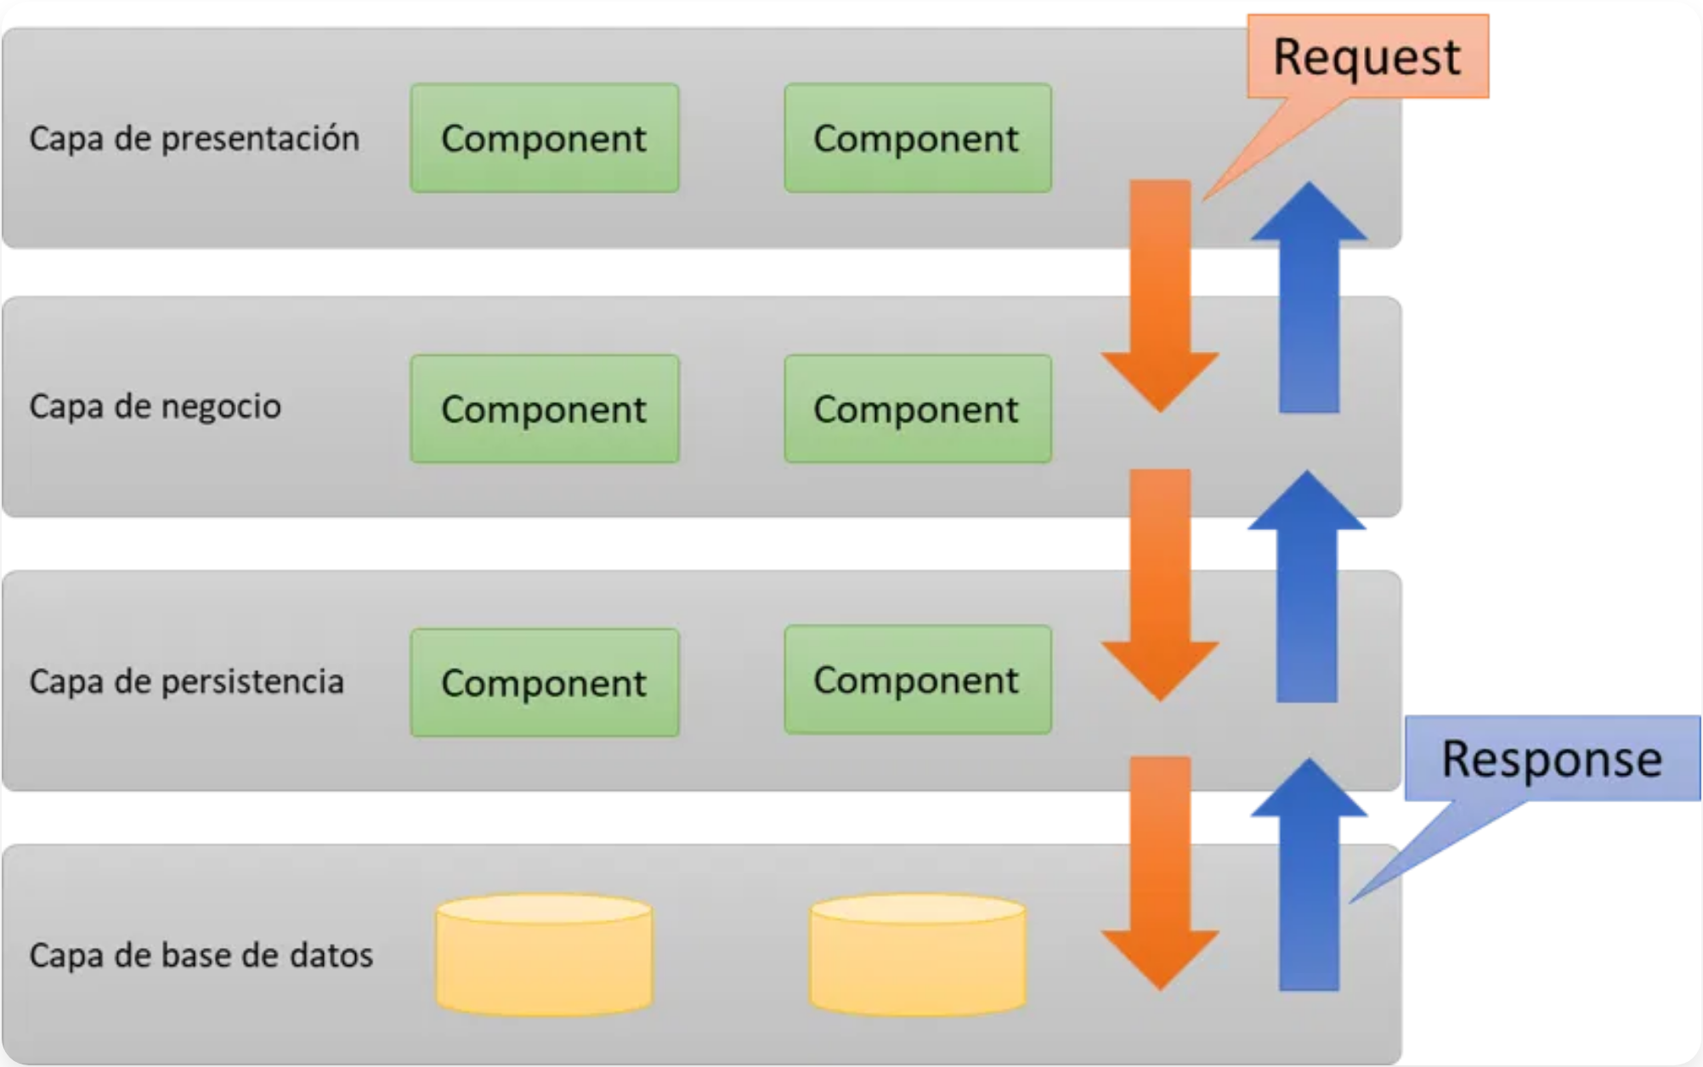
Arquitectura del Sistema
Estilo arquitectónico adoptado:
Arquitectura en capas
para la application principal.
Arquitectura Orientada a Servicios (SOA)
para comunicación con otras agencias
Justificación:
Separación clara de responsabilidades,
mantenibilidad, desacoplamiento entre sistemas
gubernamentales independientes.
Patrones de diseño aplicados:
Modelo-Vista-Controlador (MVC)
Estructura la aplicación web, separando interfaz (Vista), lógica de negocio (Controlador) y datos (Modelo).
Data Access Object (DAO)
Abstrae y encapsula el acceso a la base de datos, gestionando conexiones y operaciones de persistencia.

Slide 4
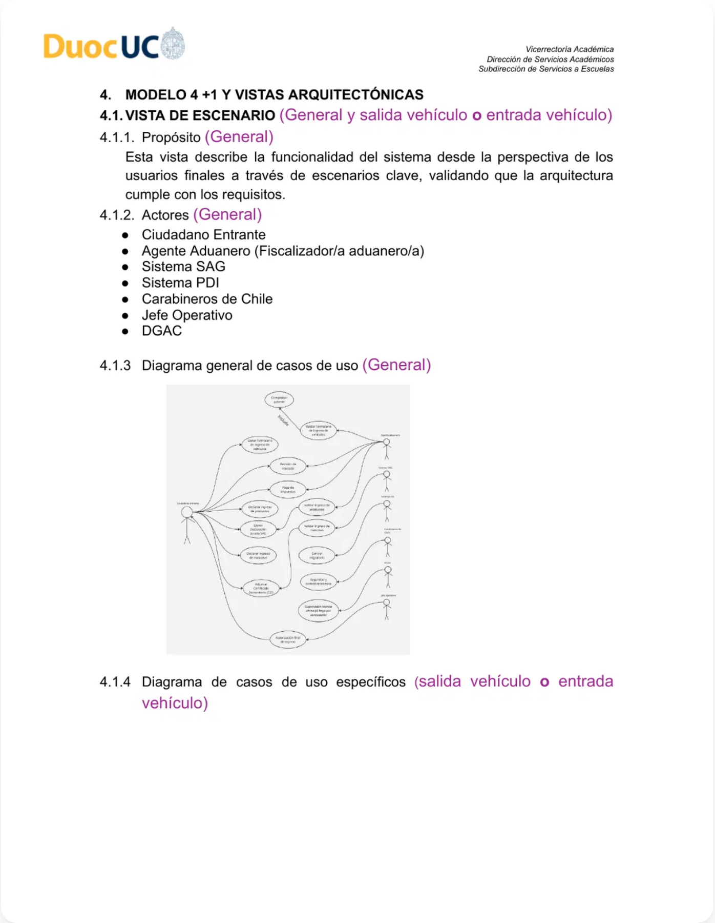




Modelo 4+1: Vista de Escenario
Esta vista describe la
funcionalidad del sistema
desde la
perspectiva de los usuarios finales a través de escenarios
clave.
Actores Principales
Ciudadano Entrante
Agente Aduanero
Sistema SAG
Sistema PDI
Diagrama de Casos de Uso
Casos de Uso Principales
CU-001:
Realizar declaración de ingreso de vehículo
CU-002: Validar formulario de ingreso
CU-003: Validar control migratorio
CU-004: Validar control fitozoosanitario
CU-005: Registrar revisión de equipaje

Slide 5
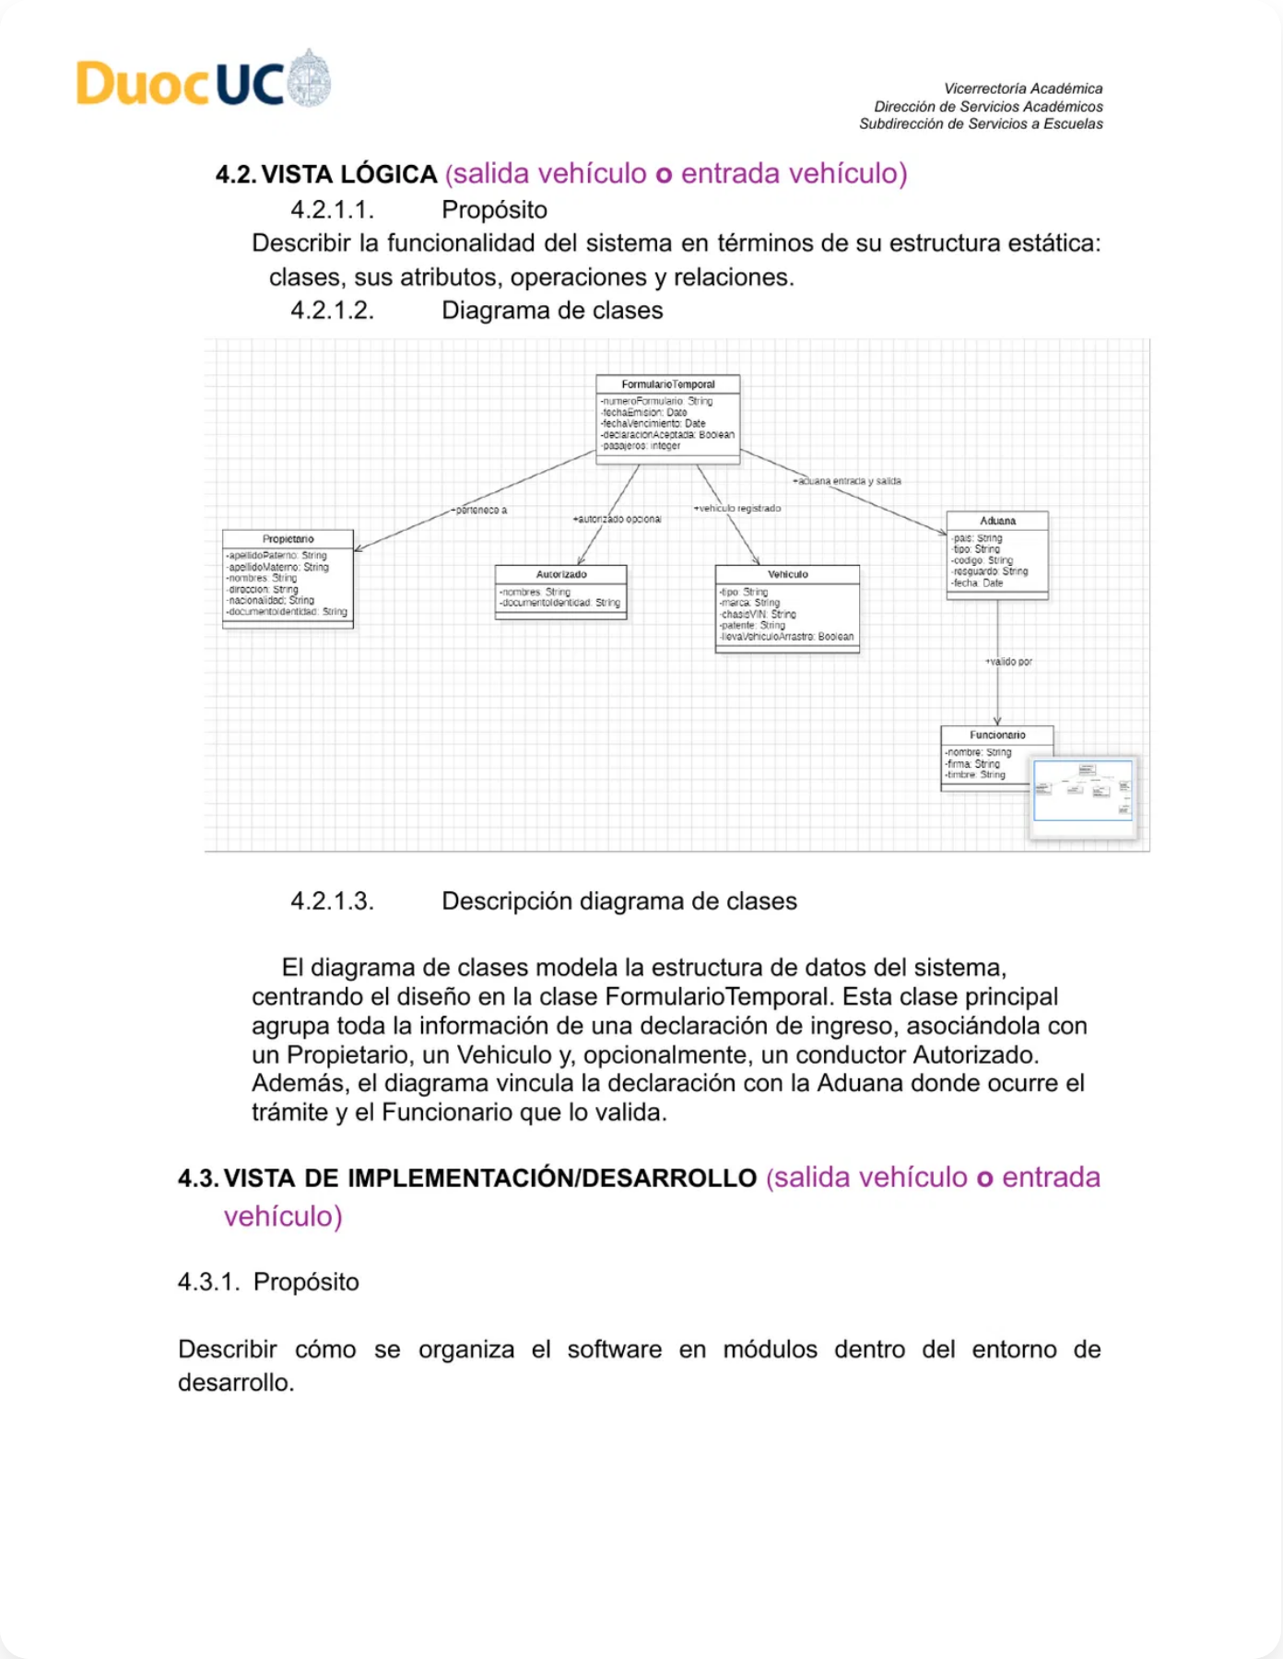
Modelo 4+1: Vista Lógica
Propósito
Describir la funcionalidad del sistema en términos de su
estructura estática:
:
Clases
Atributos
Operaciones
Relaciones
Diagrama de Clases del Sistema de Ingreso de Vehículos
Descripción del Diagrama de Clases
El diagrama modela la estructura de datos del sistema,
centrando el diseño en la clase
FormularioTemporal
. Esta
clase principal:
Agrupa toda la información de una declaración de ingreso
Se asocia con un
Propietario
, un
Vehículo
Autorizado
y, opcionalmente, un conductor
Se vincula con la
Aduana
donde ocurre el trámite y el
Funcionario
que lo valida.

Slide 6
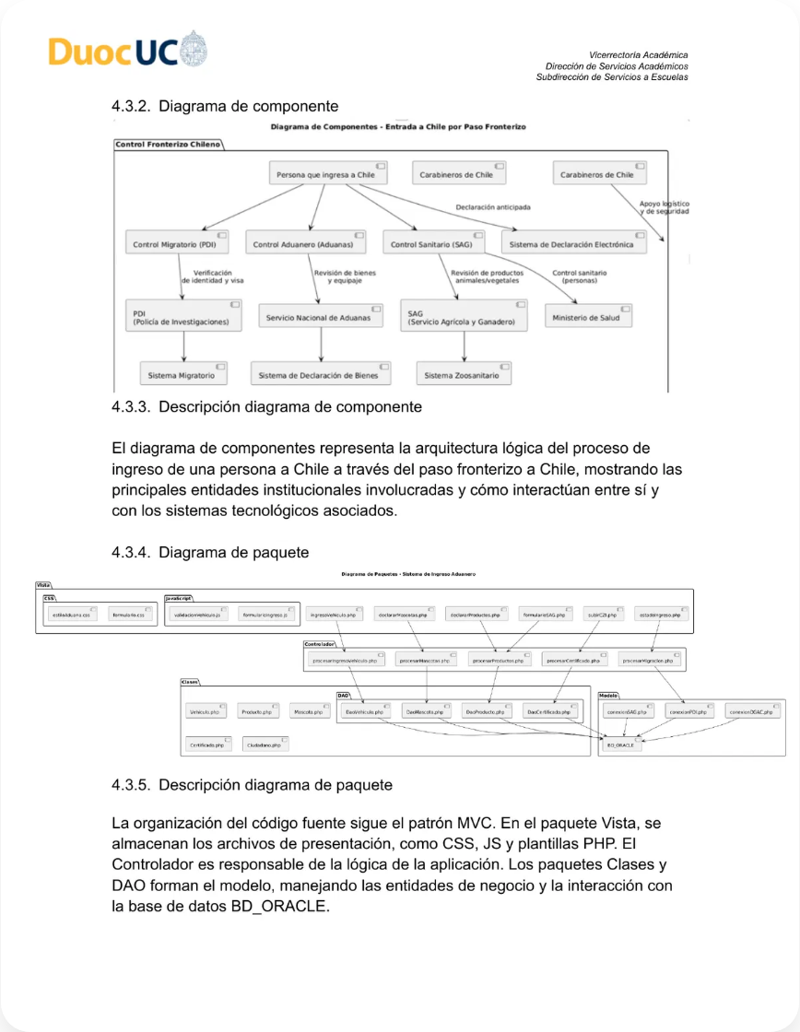
Modelo 4+1: Vista de Implementación
Propósito
Describir cómo se organiza el software en
módulos
dentro
del entorno de desarrollo.
Diagrama de Componente
Representa la
arquitectura lógica
del proceso de ingreso,
mostrando:
Las principales entidades institucionales involucradas
Interacciones entre sistemas tecnológicos asociados
Diagrama de Paquete
La organización del código fuente sigue el
patron MVC:
Vista:
Archivos de presentación (CSS, JS, plantillas)
Controlador:
Lógica de la aplicación
Modelo:
Clases y DAO para interacción con BD.

Slide 7
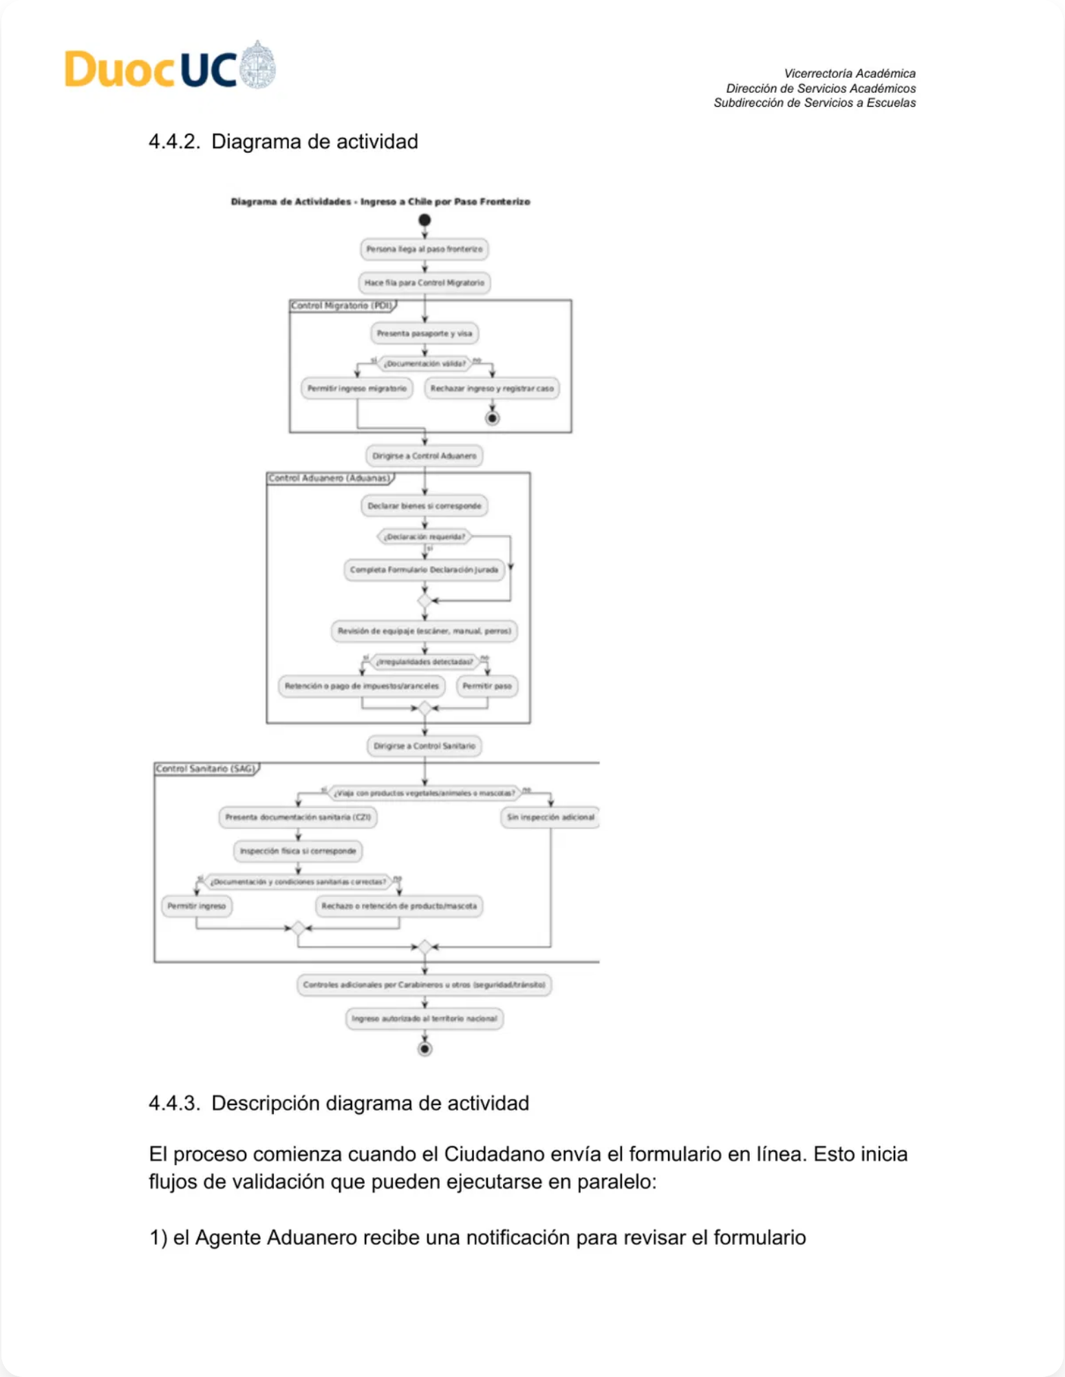
Modelo 4+1: Vista de Procesos
Propósito
Describir los
aspectos dinámicos
del sistema, como:
Flujos de proceso
Concurrencia
Comunicación entre subprocesos
Descripción del Diagrama de Actividad
El proceso comienza cuando el Ciudadano envía el formulario
en línea. Esto inicia flujos de validación que pueden ejecutarse
en
paralelo
:
1
El Agente Aduanero recibe una notificación para revisar el formulario
2
El sistema consulta al Sistema PDI para el control migratorio
3
El sistema consulta al Sistema SAG para el control de productos y mascotas
Tras las validaciones remotas, el Agente Aduanero realiza la
inspección física si corresponde y finalmente otorga la
autorización de ingreso
.

Slide 8
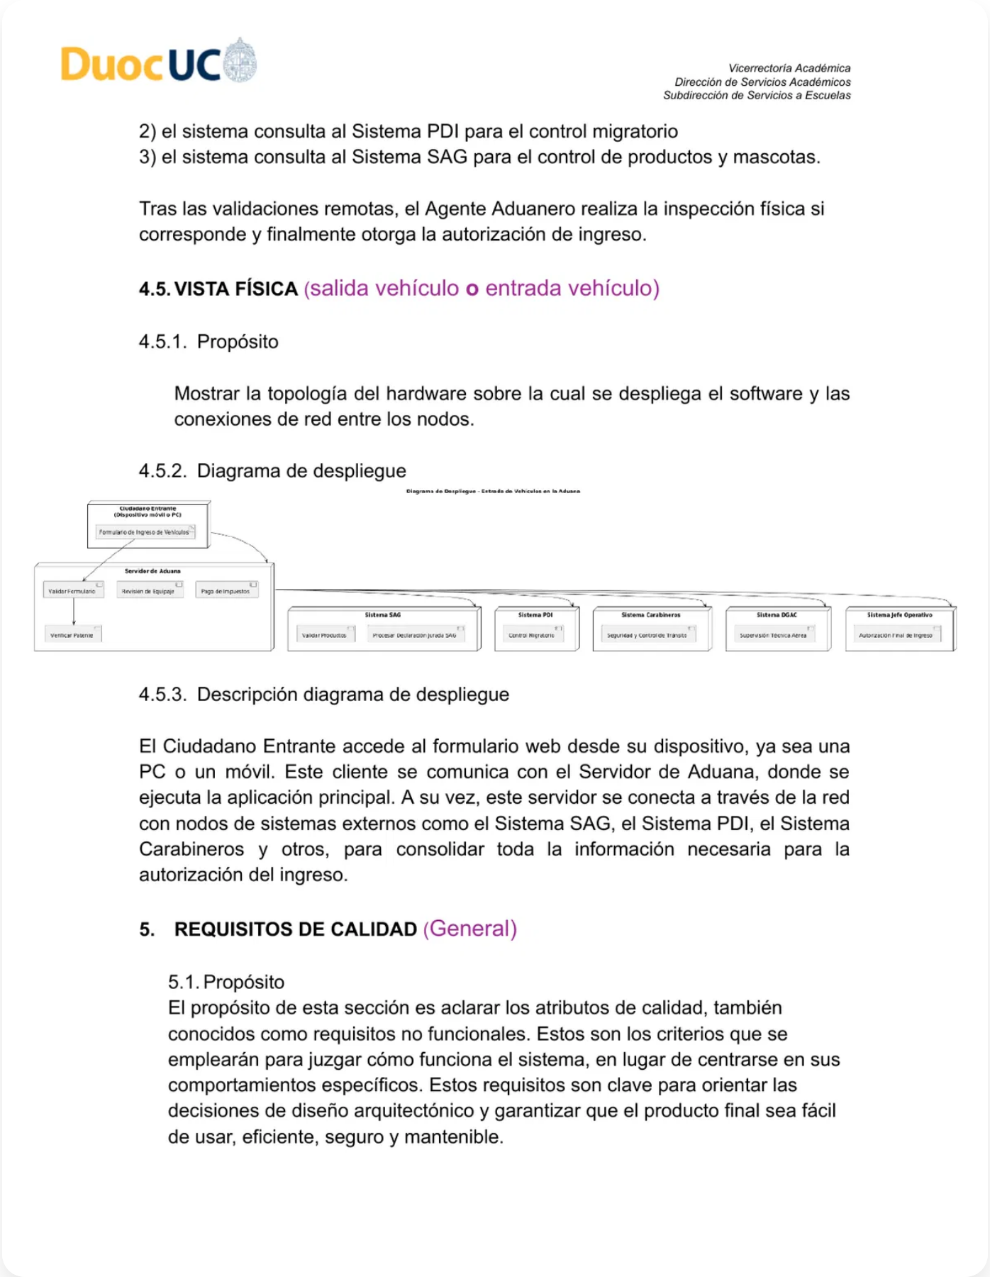
Modelo 4+1: Vista Física
Propósito
Mostrar la
topología del hardware
sobre la cual se despliega
el software y las conexiones de red entre los nodos.
Descripción del Diagrama de Despliegue
El diagrama muestra la infraestructura física y las conexiones entre los diferentes componentes del sistema:
Cliente (Ciudadano Entrante)
Accede al formulario web desde su dispositivo (PC o móvil)
Servidor de Aduana
Ejecuta la aplicación principal y coordina la comunicación con sistemas externos
Sistemas Externos
Nodos de sistemas como SAG, PDI, Carabineros y otros, que proporcionan información necesaria para la autorización del ingreso

Slide 9
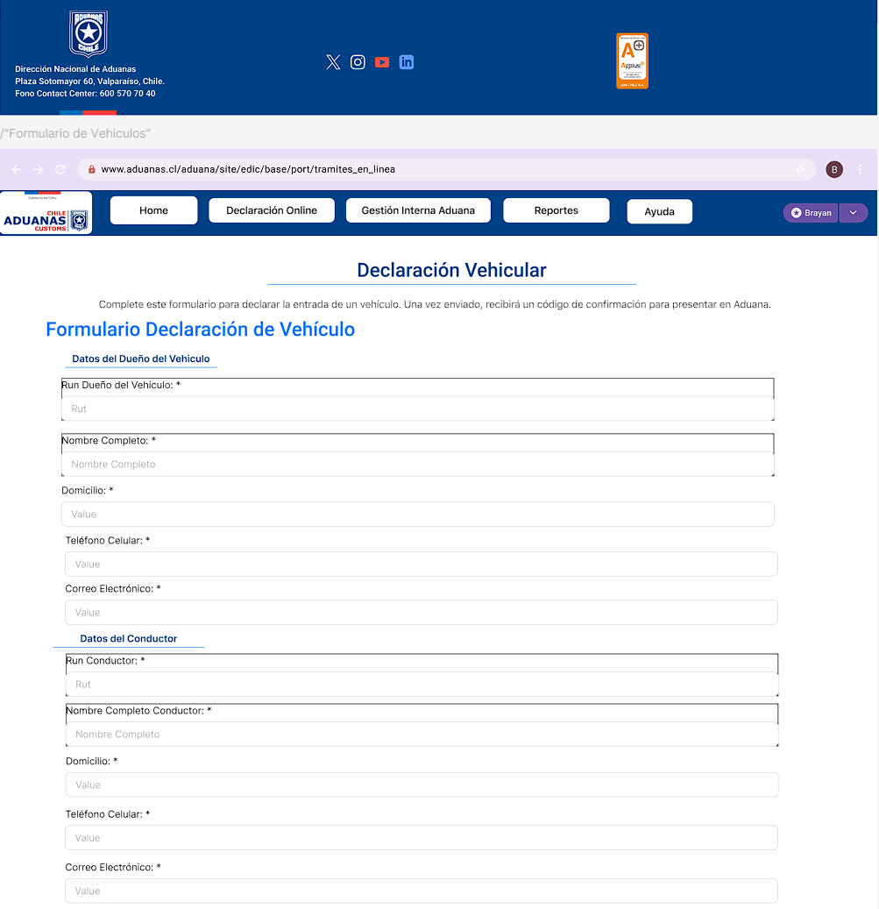
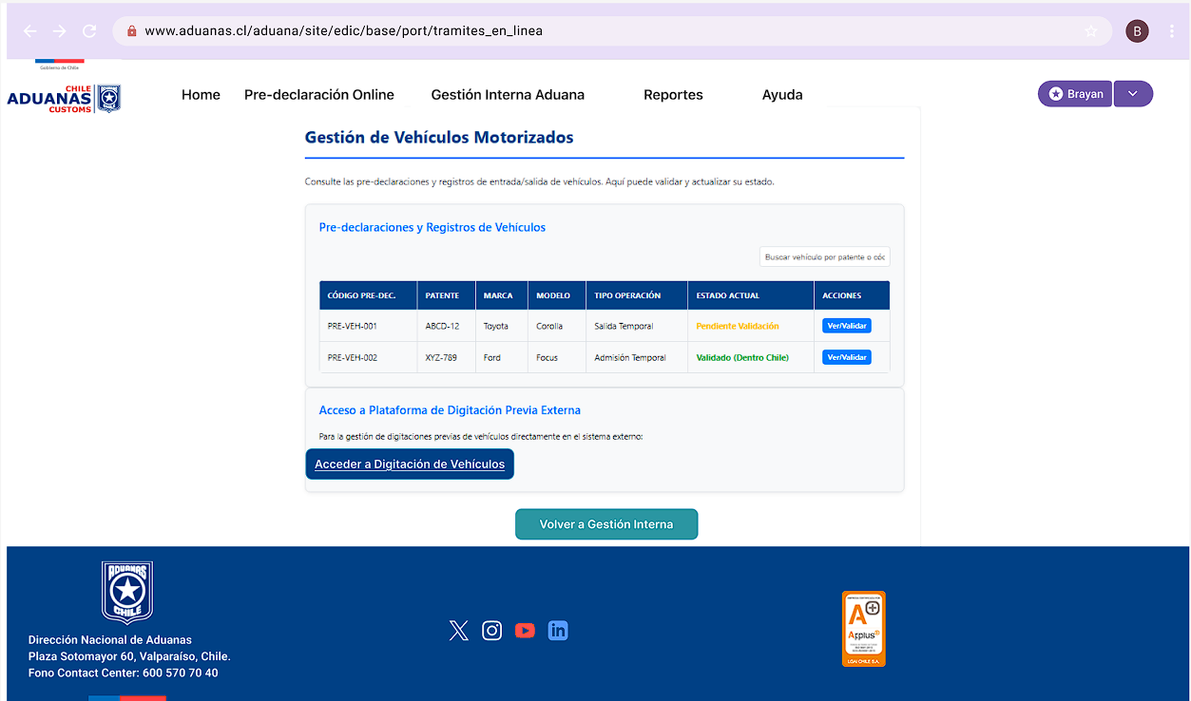
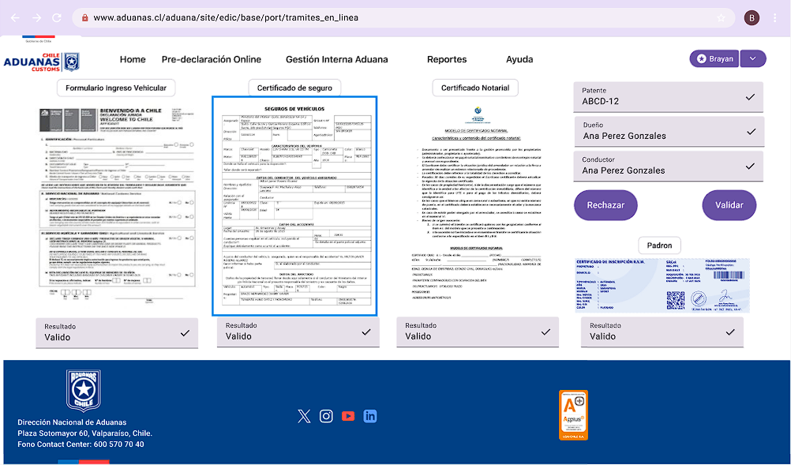
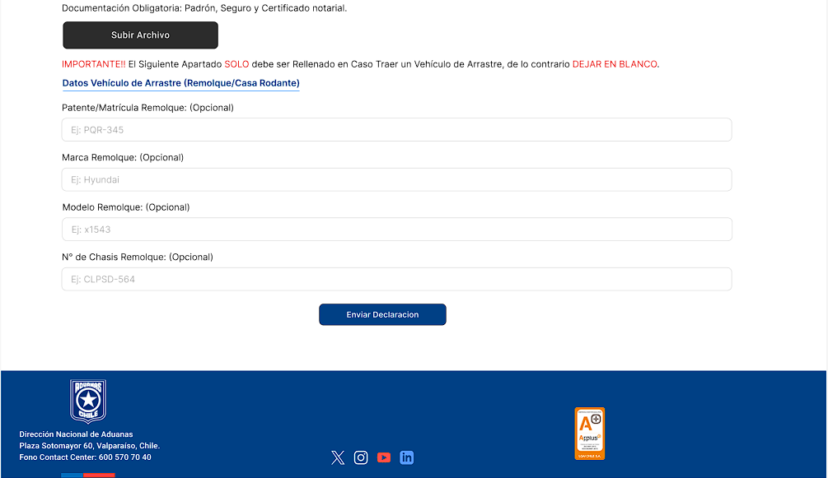
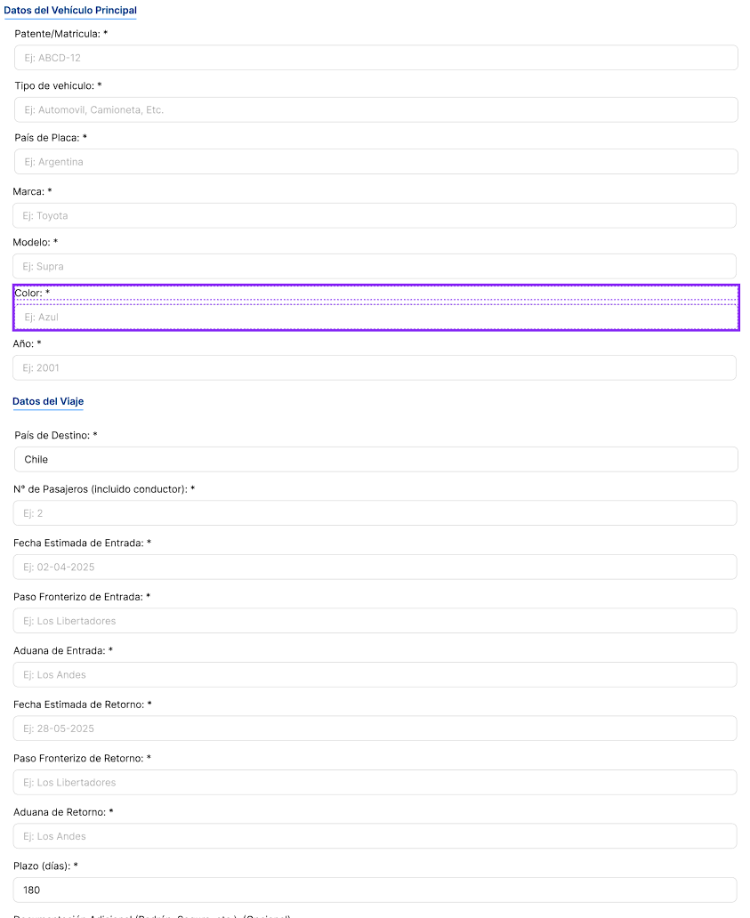
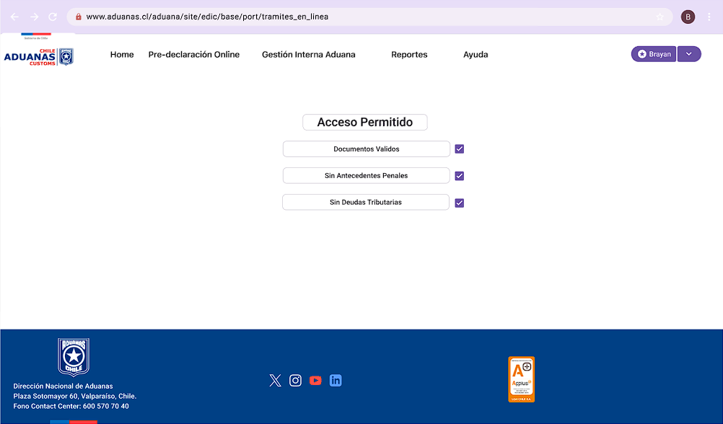
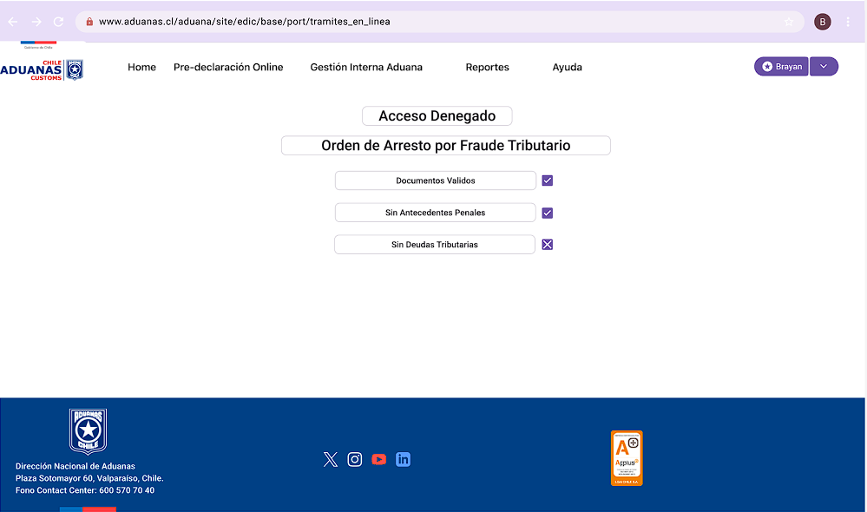
Prototipo
El prototipo muestra visualmente cómo funcionará la plataforma, permitiendo identificar anticipadamente posibles errores o problemas para corregirlos antes de la implementación.
Declaración de Vehículos
Formularios Ingresados y si Validar o no
El ciudadano completa la declaración de vehículos, ingresando datos como marca, modelo y patente.
Una base de datos con todos los formulario y Verifica que el ciudadano haya pasado a otro país de forma legal y recopila información de identificación.

Slide 10
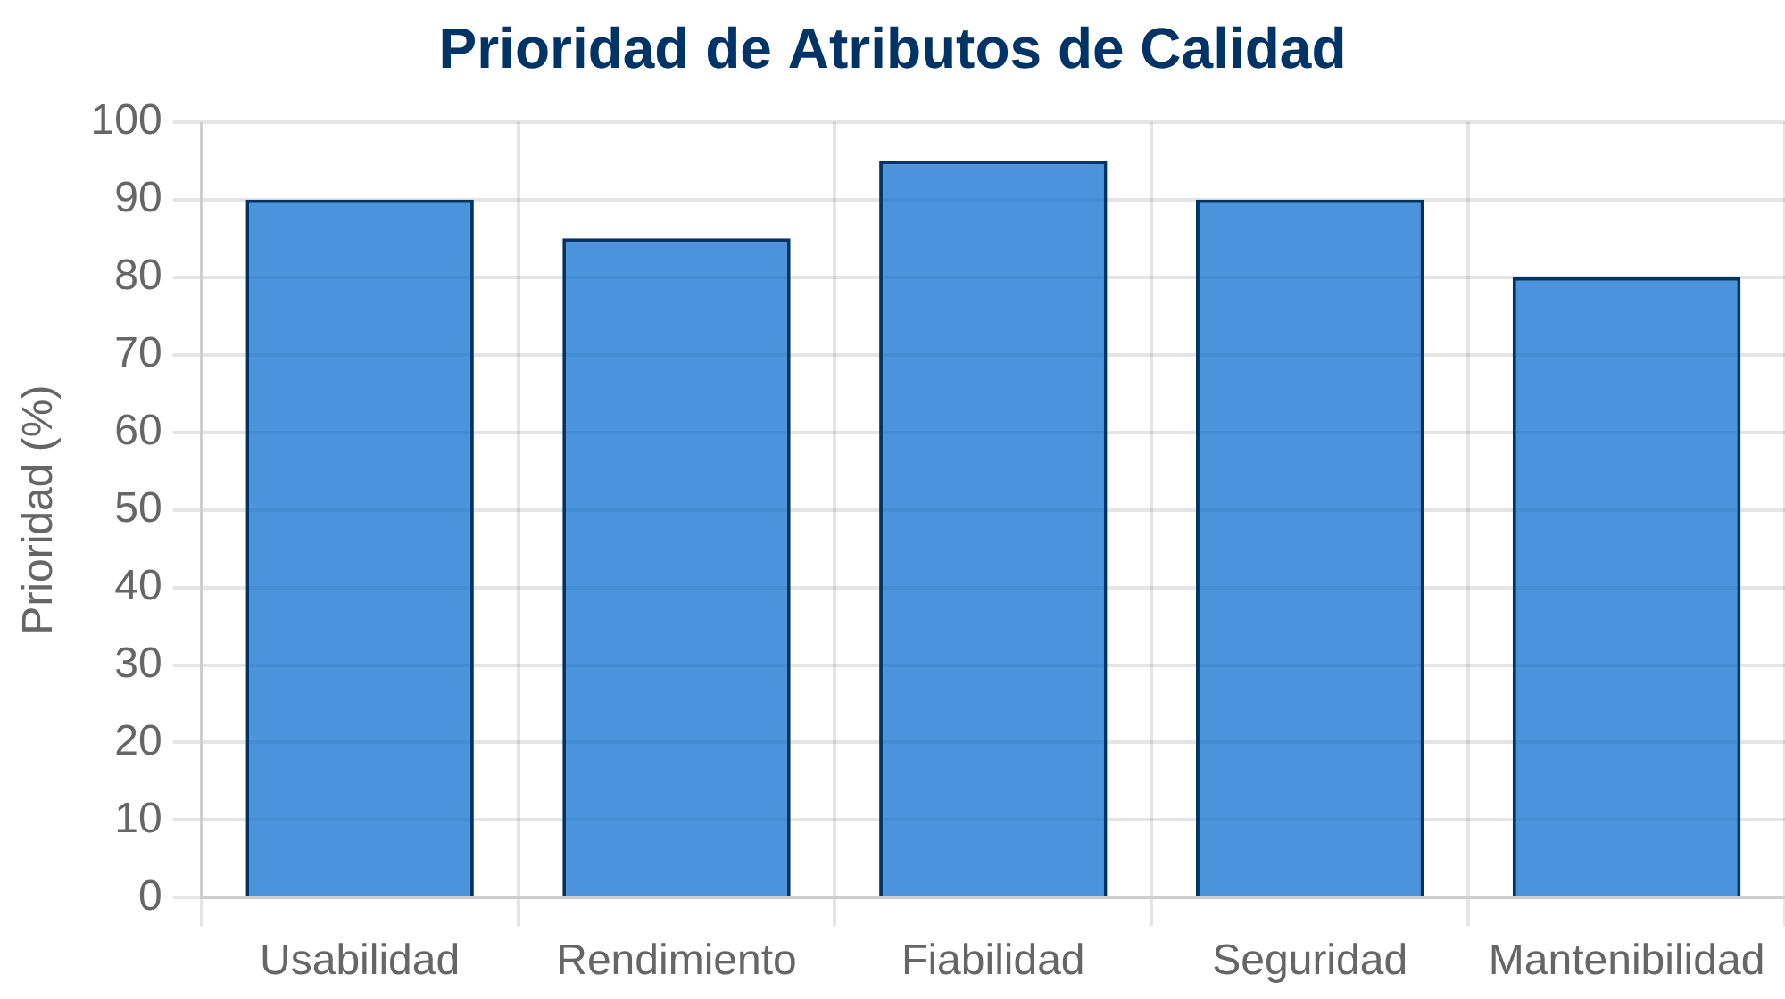




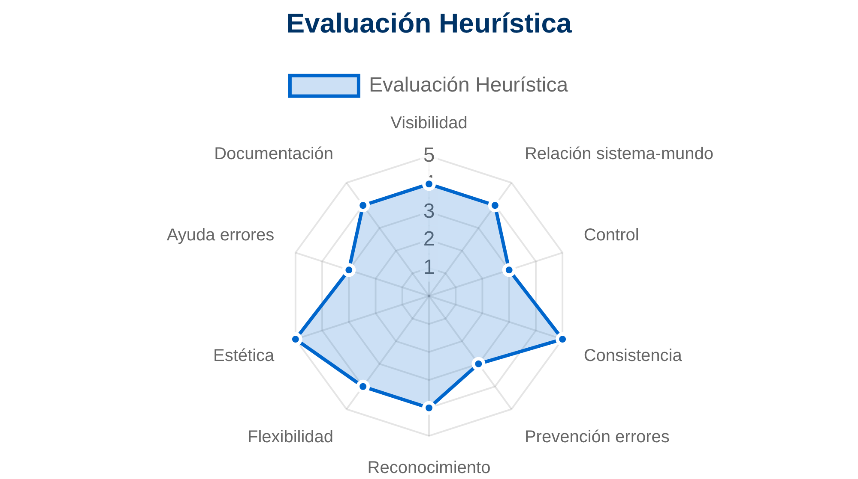
Requisitos de Calidad y Conclusiones
Atributos de Calidad Principales
Usabilidad:
Interfaz intuitiva para usuarios con distintos niveles digitales.
Rendimiento:
Tiempo de carga < 3 segundos.
Fiabilidad:
Disponibilidad del 99.5% en horario operativo.
Seguridad:
Encriptación y protección de datos personales.
Conclusiones
El
prototipo
ha sido clave para visualizar la funcionalidad del
sistema diseñado a través de los diagramas.
La
arquitectura en capas
y
SOA
proporcionan flexibilidad para
integrar sistemas gubernamentales.

